Slide 1
HALUGICA

Slide 2
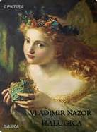
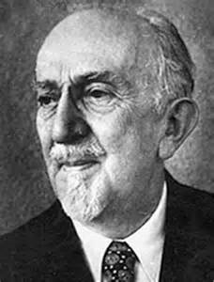
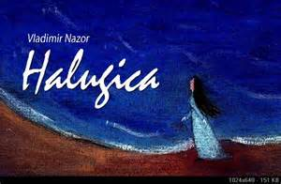
O autoru i djelu
Ime pisca Vladimir Nazor
Naziv djela: Halugica
Bilješka o piscu 30. svibnja 1876
u Postirama na otoku Braču
studirao matematiku i fiziku
umro je 19.lipnja 1949
Najpoznatija djela: ,,Halugica”, ,,Prsten” , ,,Veli Jože”,
,,Voda” , ,,Otac “.

Slide 3
Dojam o djelu
u ovom djelu nam se svidjelo to što je ribar Fran posvojio i priznao Halugicu za svoju kćer
Neki djelovi su bili čudni zato jer ih smatramo neprimjerenima za naš uzrast
Kraj nam se nije svidio jer Halugica i Jablanko nisu završili zajedno, a očekivale smo da će biti
Uglavnom djelo nam se svidjelo i bilo je zanimljivo

Slide 4
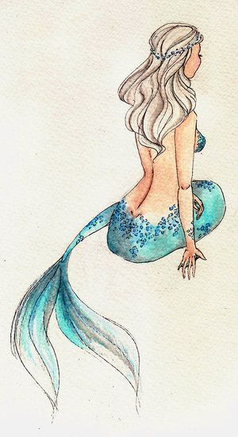
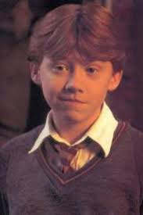
Tema djela
Tema djela je Halugičina ljubav prema Jablanku

Slide 5
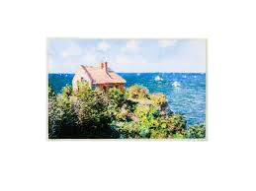
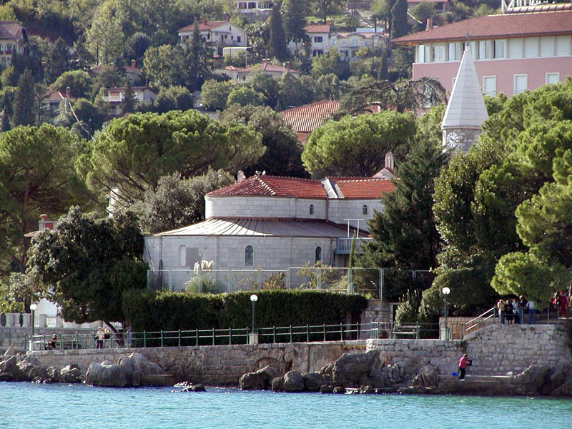
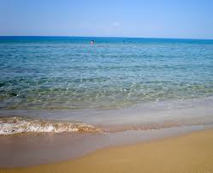
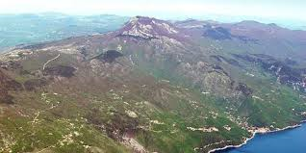
Vrijeme i mjesto radnje
Vrijeme radnje je vrijeme Halugičinog odrastanja
Mjesto radnje : opatija sv. Jakova , Franova kuća(obala) i gora Učka

Slide 6
Glavni likovi
Glavni likovi su : Halugica, Jablanko

Slide 7
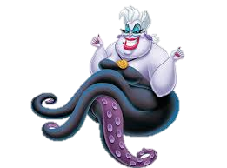
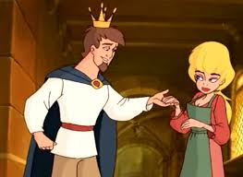
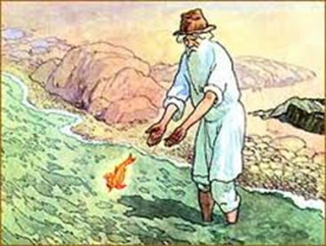
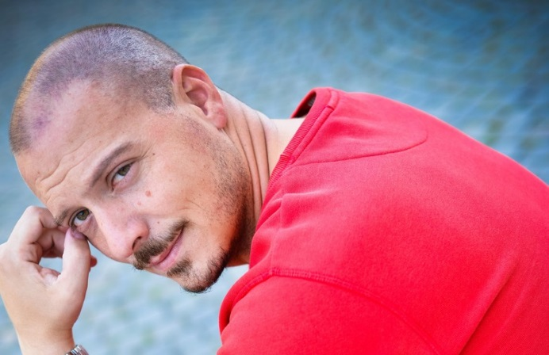
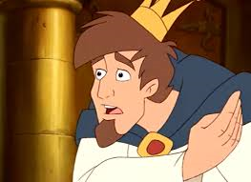
SPOREDNI LIKOVI
Sporedni likovi su : kralj Divljan, morska kraljica ,Jablankov otac, plemići(prosci) i ribar Fran

Slide 8
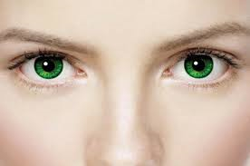
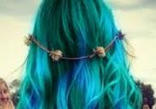
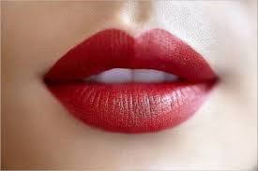
Karakterizacija glavnog lika :HALUGICA
Vanjski portret :
ima zelene oči: ,,Oči-dva okrugla zelenkasta lišaja na potonulu kamenu...˝ (str.91)
Lijepa je : ,,Lijepo je to dijete.˝(str.90)
Ima modru kosu: ,,Duga modra kosa padala je kao talas niz leđa.˝
Crvene usne : ,, Crvenjele joj se usne kao koralj.” (str. 106)
Nezgrapna : ,, Ala si nezgrapna!” (str.97)
Unutarnji portret: zaigrana:,,Njegova obijest razdraga ovaj put Halugicu, pa se zaigra i ona...”(str. 99)
Domišljata : ,,Djevojka se nečemu domisli.”(str.124)
Znatiželjna : ,, A zašto ga ne uloviš?”( str.102)

Slide 9
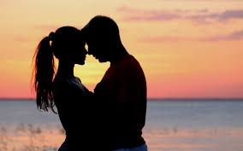
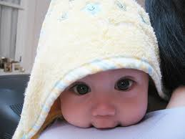
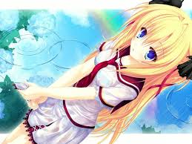
Fabula djela
Uvod: Fran pronalazi Halugicu
Zaplet : Fran i Halugica se sele u Učku goru i ondje upoznaje Jablanka, te se Fran i Halugica ponovno presele u opatiju svetog Jakova
Vrhunac: Fran je pred smrću,Halugica je odrasla , dolaze prosci da je zaprose, dolazi Jablanko te se Halugica i Jablanko zaljube
Rasplet: Dolaze prosci s rubcem za Halugicu, morska kraljica pretvara Halugicu u morsku vilu
Kraj: Jablanko nikada više neće vidjeti Halugicu

Slide 10
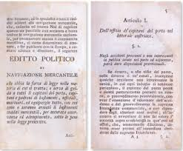
Stil pisanja
Vladimir Nazor koristi zastarjele riječi , pa nam je zbog toga u nekim djelovima bilo nerazmljivo
Tim riječima širimo svoj vokabular te se upoznajemo s riječima prošlih vremena koje se danas nekoriste toliko mnogo

Slide 11
Napravile:PAOLA MRVELJ
IVANA JEZIDŽIĆ
JELENA BAGIĆ

